Slide 1
Desempleo en España
Jose Ignacio Esteban González

Slide 2

01
Paro en Madrid vs España
02
Paro juvenil
03
Paro por género
04
Familias en paro y contratos

Slide 3
Hipótesis
¿Ha mejorado el paro juvenil
a lo largo de los años?
02
04
¿Hay muchas familias enteras
que, por desgracia,
están en paro?
01
¿Cómo está el paro en nuestra comunidad con respecto a España?
03
¿Es cierto que hay más paro
femenino que masculino?
05
¿Qué tipo de contratos
son los que más se firman?

Slide 4
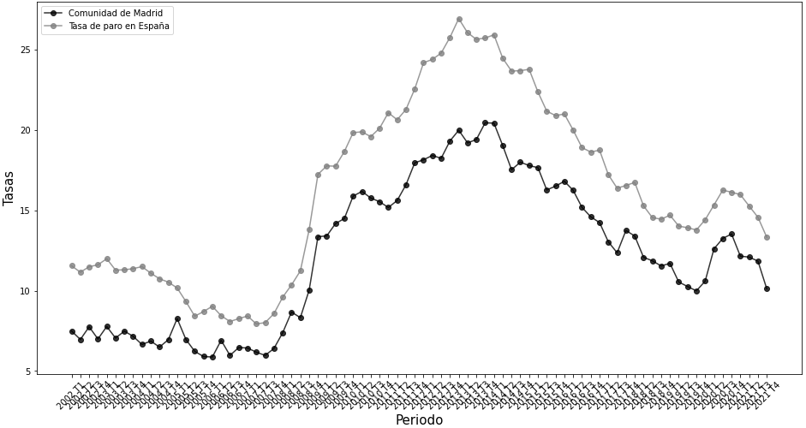
01
Paro en la capital con respecto a España
En la capital ha bajado la tasa un 3.41% en el último año y en España un 3.2%

Slide 5
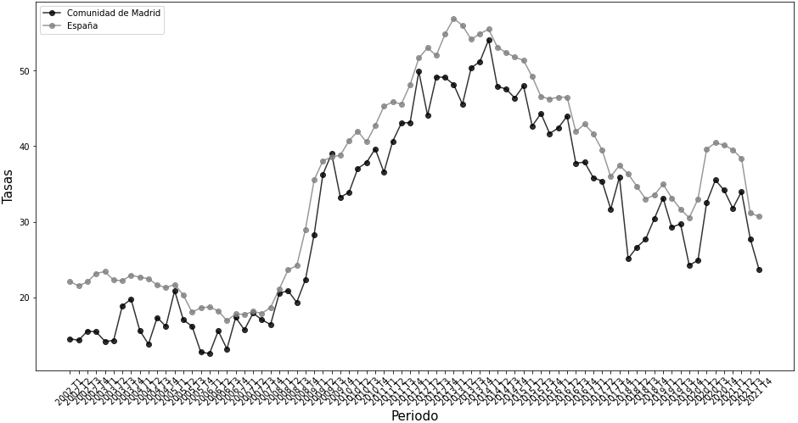
02
Paro juvenil
Diferencias que existen entre el país y la capital.
¿Es cierto que hay mucho paro juvenil?
España
El porcentaje de paro juvenil en España en el último trimestre fue de 30,70%. En los últimos doce meses el porcentaje ha cambiado en -9,44 puntos porcentuales.
Comunidad de Madrid
El porcentaje de paro juvenil en la Comunidad de Madrid en el último trimestre fue de 23,71%. En los últimos doce meses el porcentaje ha cambiado en
-10,47 puntos porcentuales.

Slide 6
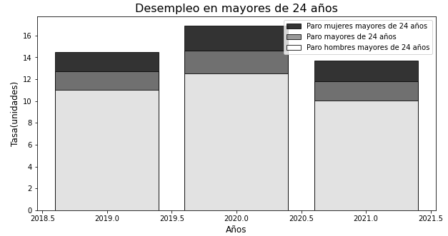
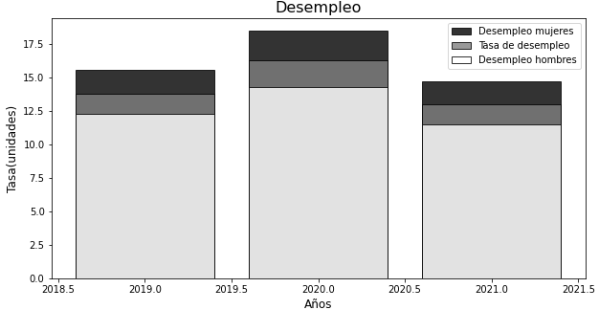
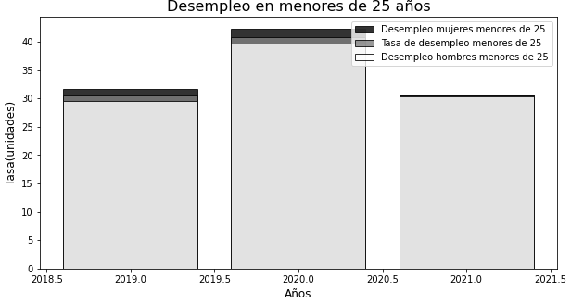
03
Desempleo con respecto al género
> 24 años
Desempleo
01
< 25 años

Slide 7
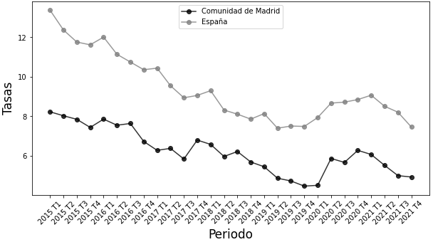
04
Familias en paro – España vs Capital
Hogares en España
El porcentaje de hogares con todos sus miembros en paro en España fue de 7.46%. En los últimos doce meses el número de hogares con todos sus miembros en paro ha cambiado en -1,39 puntos porcentuales.
Hogares en la capital
El porcentaje de hogares con todos sus miembros en paro en Madrid fue de 4.93%. En los últimos doce meses el número de hogares con todos sus miembros en paro ha cambiado en -1,35 puntos porcentuales.

Slide 8
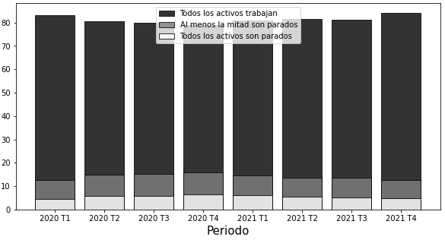
04
Familias en la Comunidad de Madrid
Porcentajes con respecto al último año
El porcentaje de familias con todos sus miembros trabajando ha subido un 5.24% en el último año.
El porcentaje de familias con al menos la mitad de sus miembros trabajando ha bajado un 3.36% en el último año.
El porcentaje de familias con todos sus miembros en el paro ha bajado un 1.35% en el último año.
Parados
Parados
4.93%
4.93%
Trabajan
Mitad
84.16%
12.51%

Slide 9
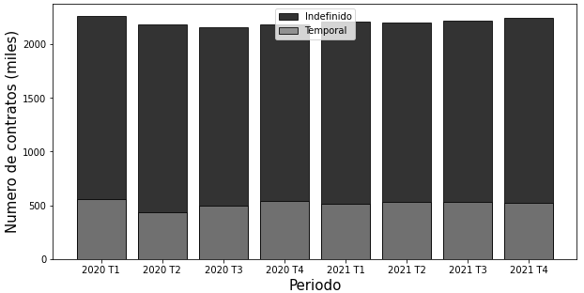
04
Tipo de contratos firmados en la Comunidad de Madrid
De todos los contratos que se han firmado en el último trimestre en Madrid, 2246 miles de contratos son fijos y 521 mil, temporales. En los últimos doce meses se han creado 62.3 mil contratos fijos más, mientras que se han creado 17.7 mil contratos temporales menos.

Slide 10
¿ALGUNA PREGUNTA?

Slide 11
MUCHAS GRACIAS.

